Slide 1
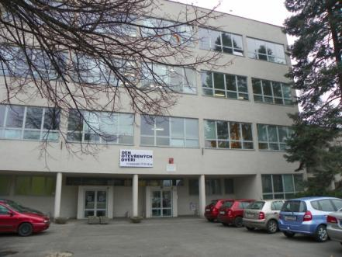
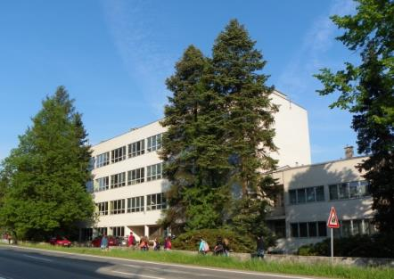

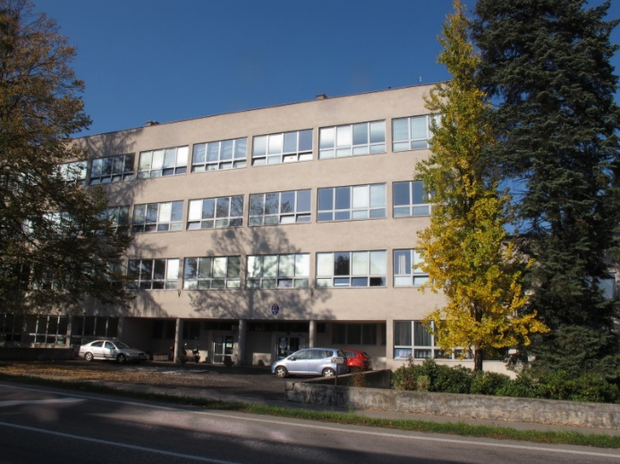
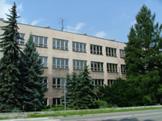
Gymnázium Josefa Božka, Český Těšín, příspěvková organizace

Slide 2
Gymnázium Josefa Božka, Český Těšín, příspěvková organizace
Pro rok 2024/2025 přijímáme do oborů:
79-41-K/81 Gymnázium, studium denní, délka studia 8 let 30 studentů
79-41-K/41 Gymnázium, studium denní, délka studia 4 roky 32 studentů

Slide 3
Uplatnění absolventů v 2017 – 2024 úspěšnost přijetí na VŠ v %

Slide 4
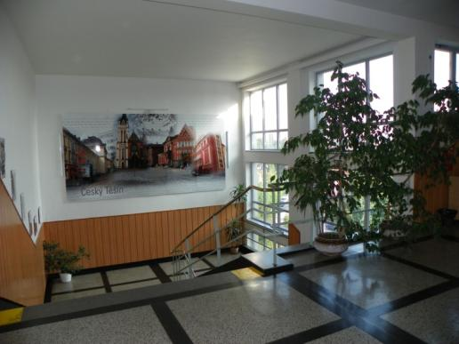
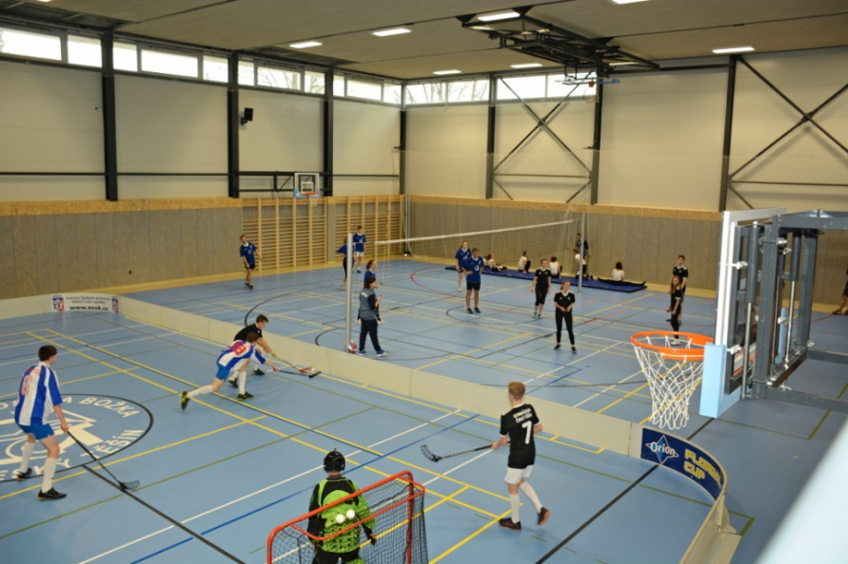
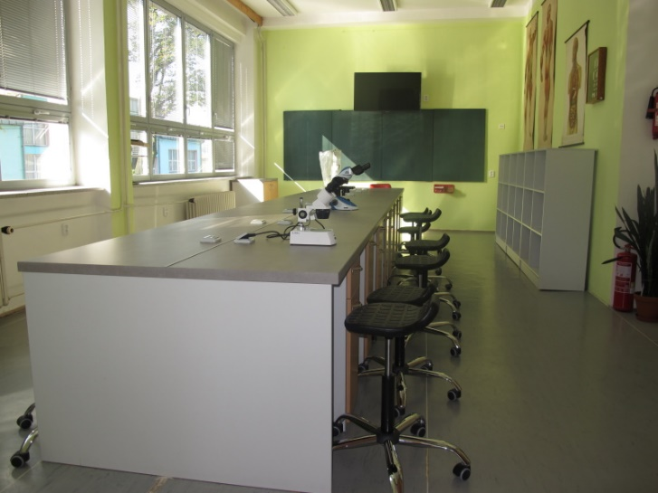
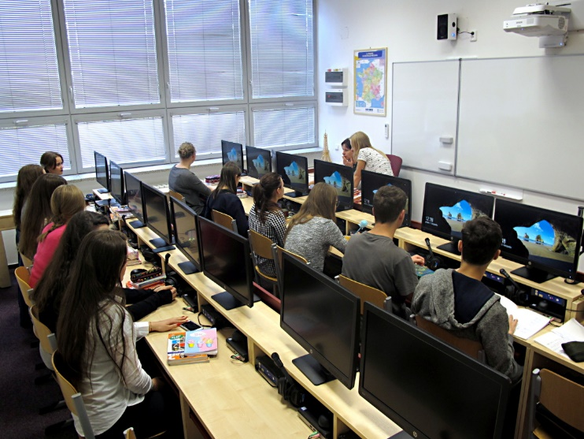
… a tak to vypadá uvnitř

Slide 5
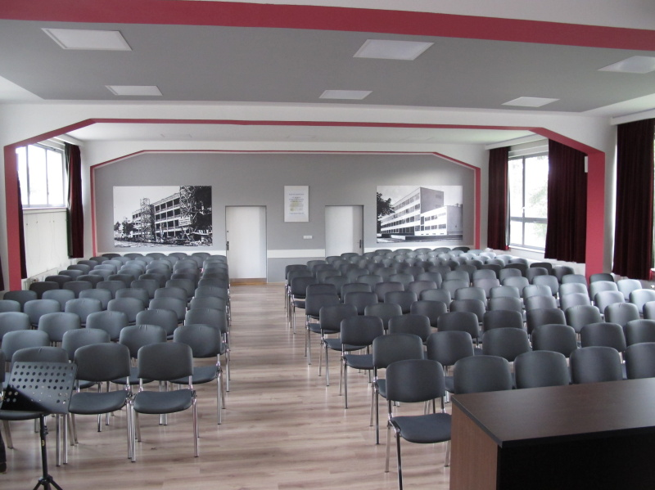
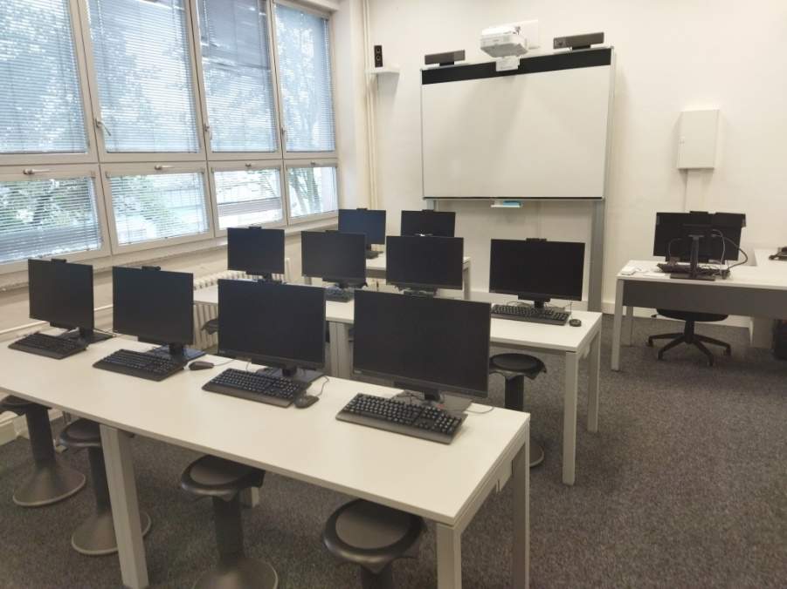
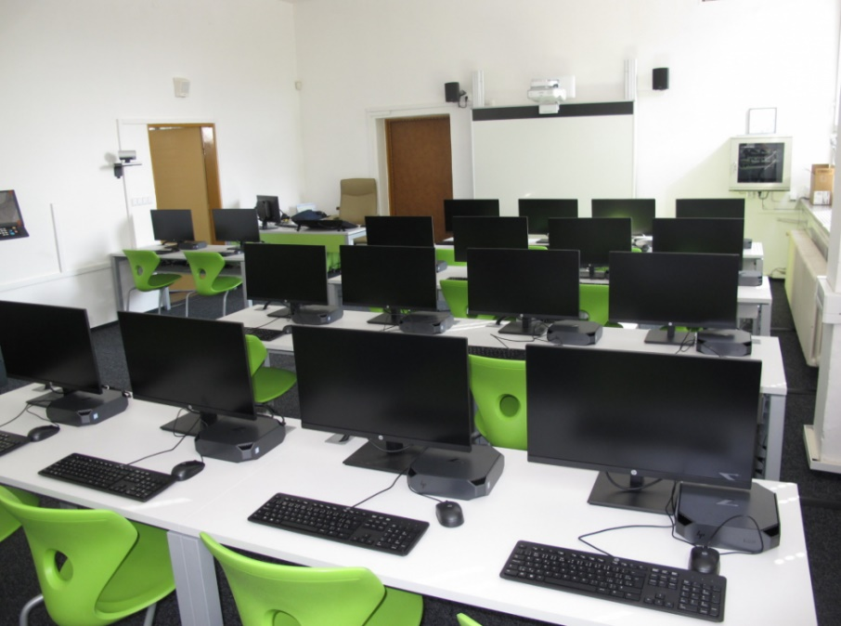
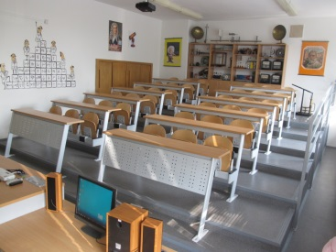
Modernizované učebny

Slide 6
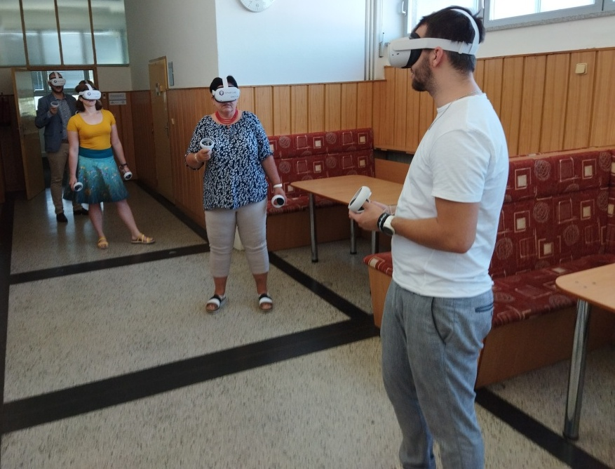
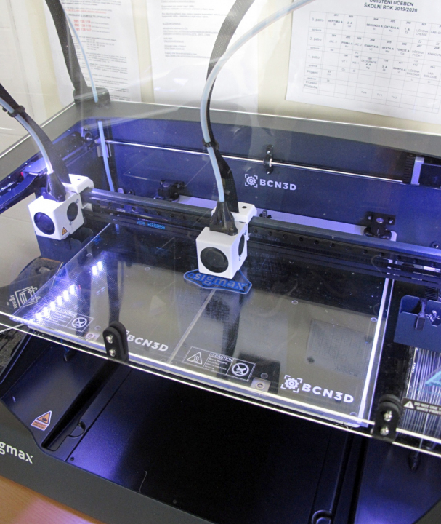
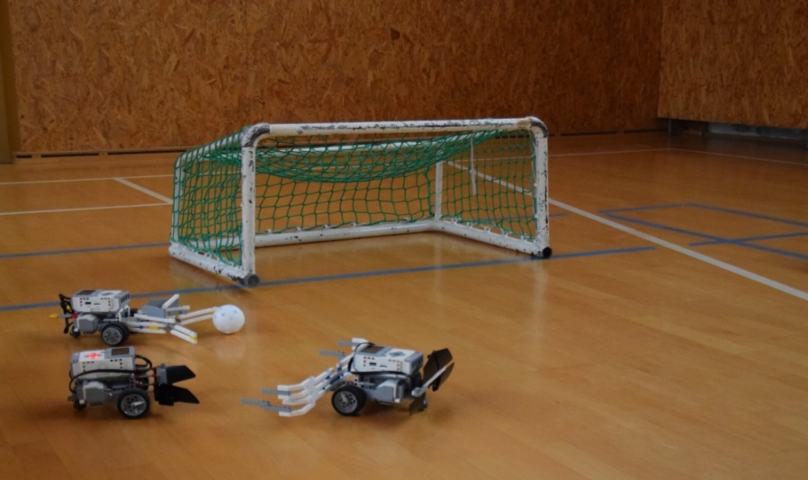
Ve výuce i mimo ni pracujeme s nejmodernější technikou

Slide 7
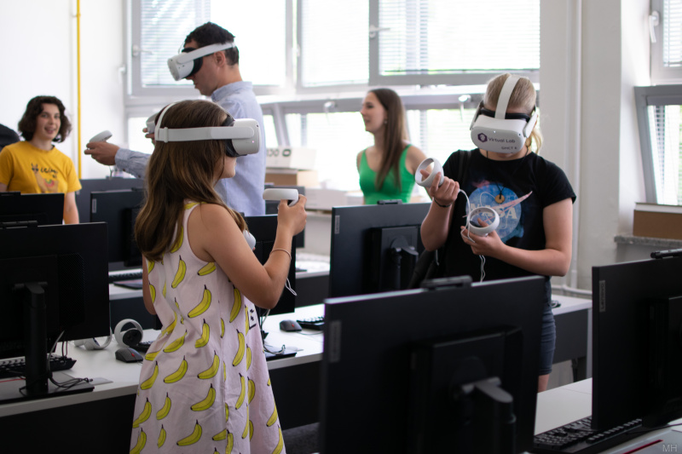
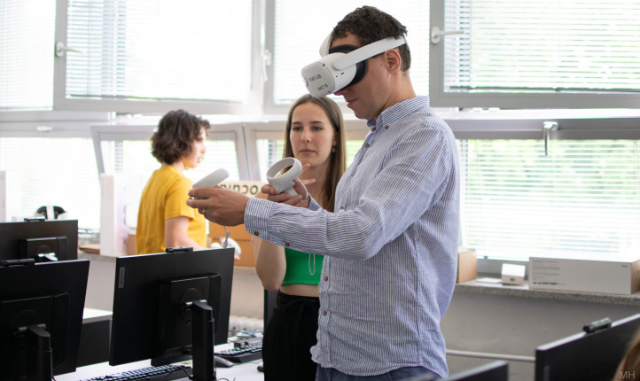
Novinky minulého období
Otevření nové specializované učebny pro fyziku a přírodovědné předměty
a výuku s využitím virtuální reality.

Slide 8
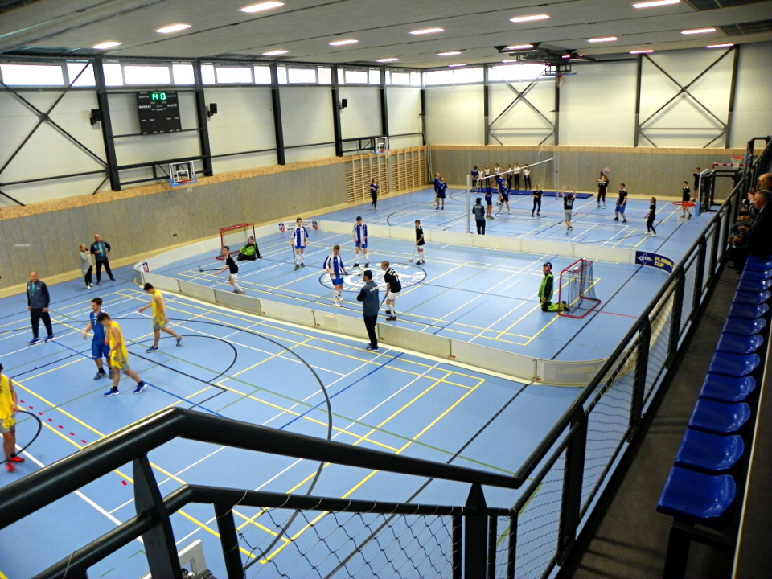
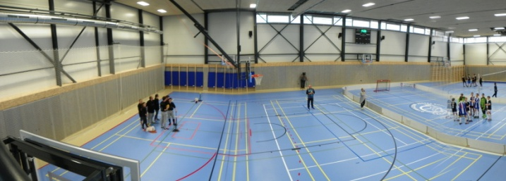
Novinky minulého období
Dokončení sportovní haly

Slide 9
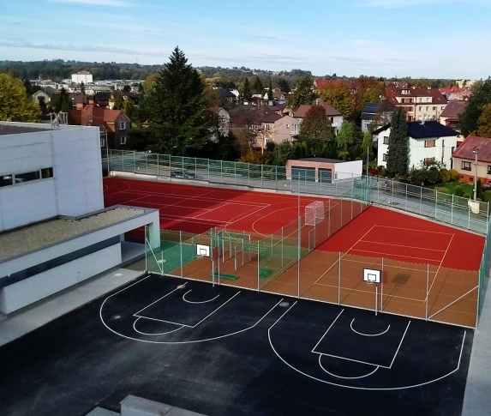
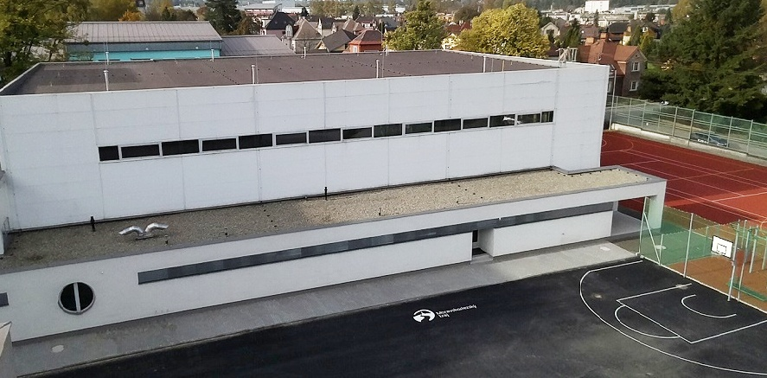
Novinky minulého období
Dokončení venkovního areálu

Slide 10
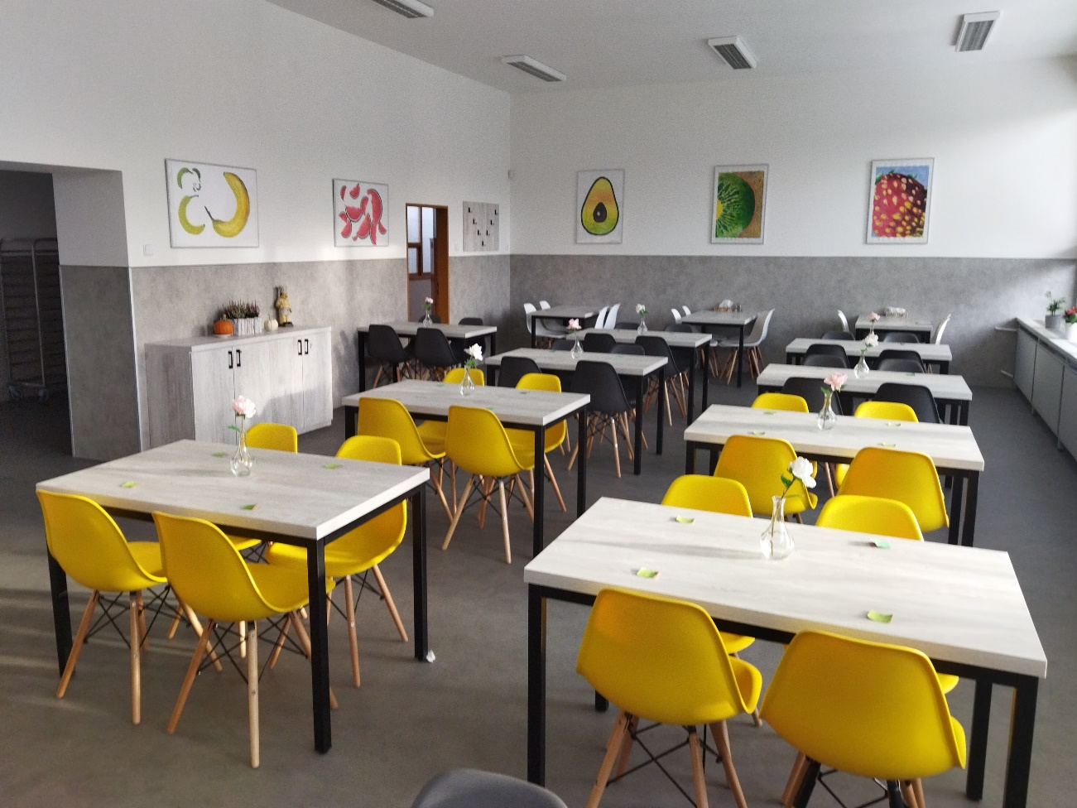
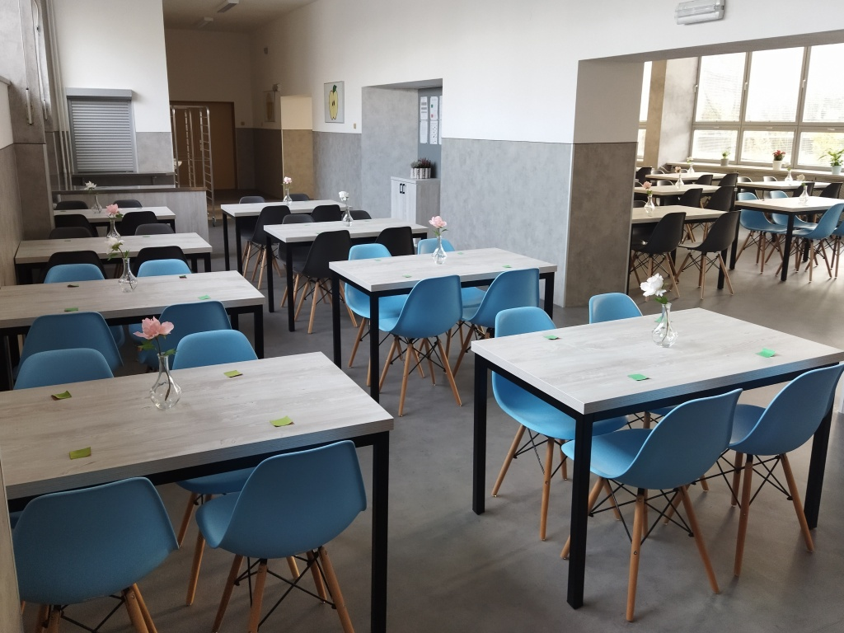
Novinky minulého období
Modernizace školní jídelny

Slide 11
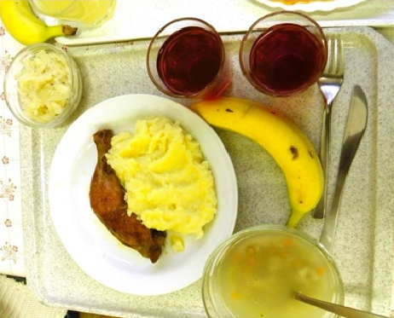
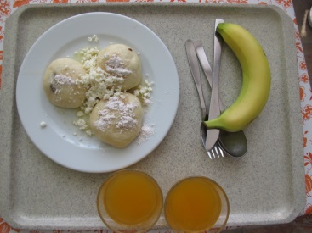
Obědy ve školní jídelně

Slide 12
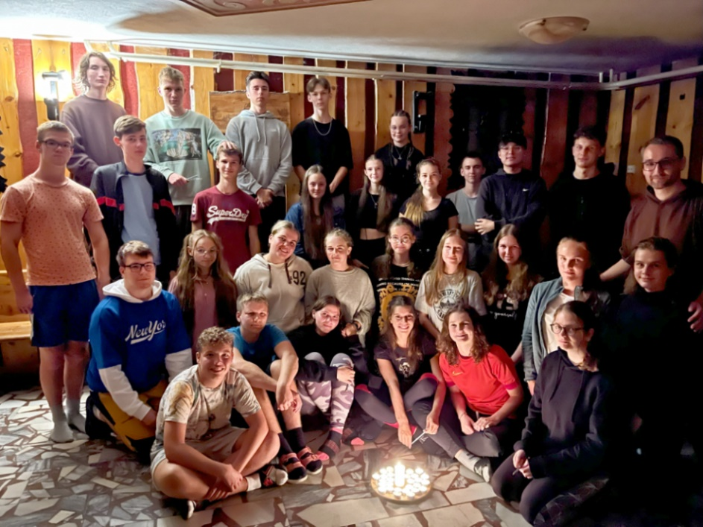
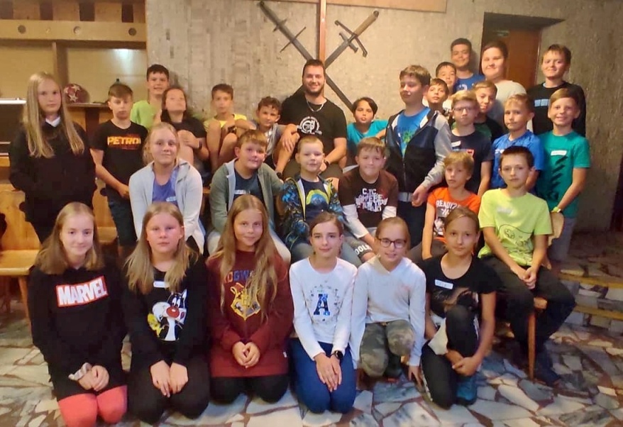
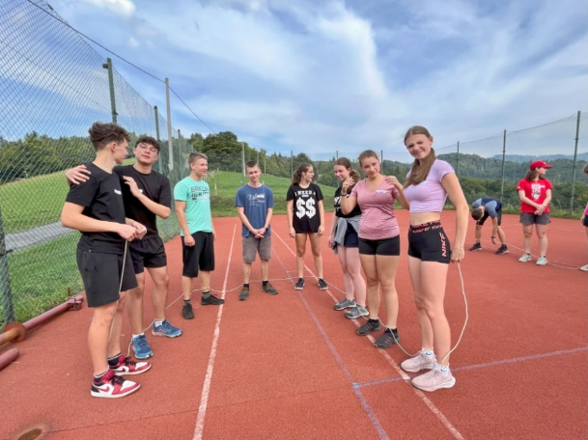
Ze života našich studentů
Začínáme … adaptační kurz

Slide 13
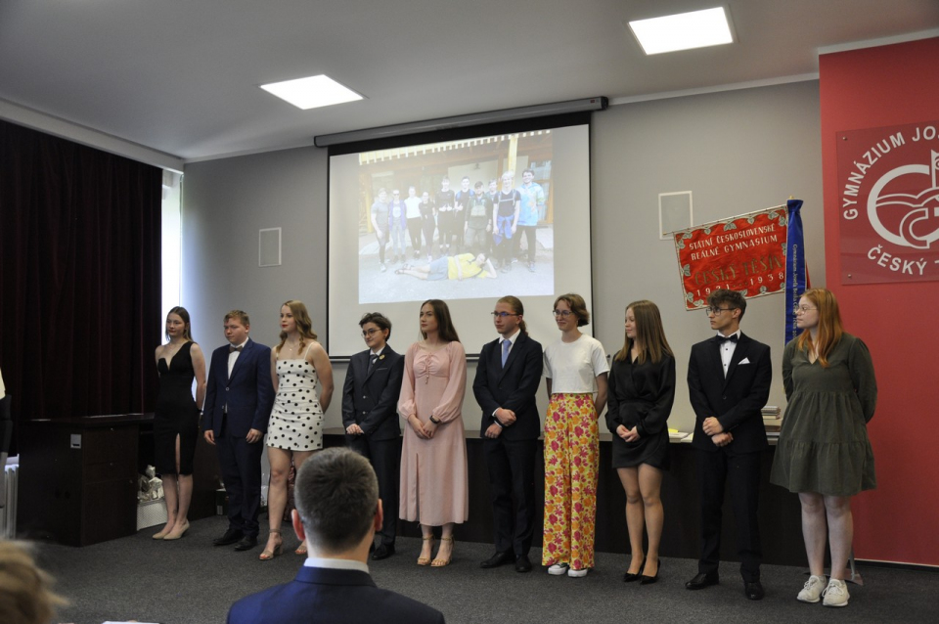
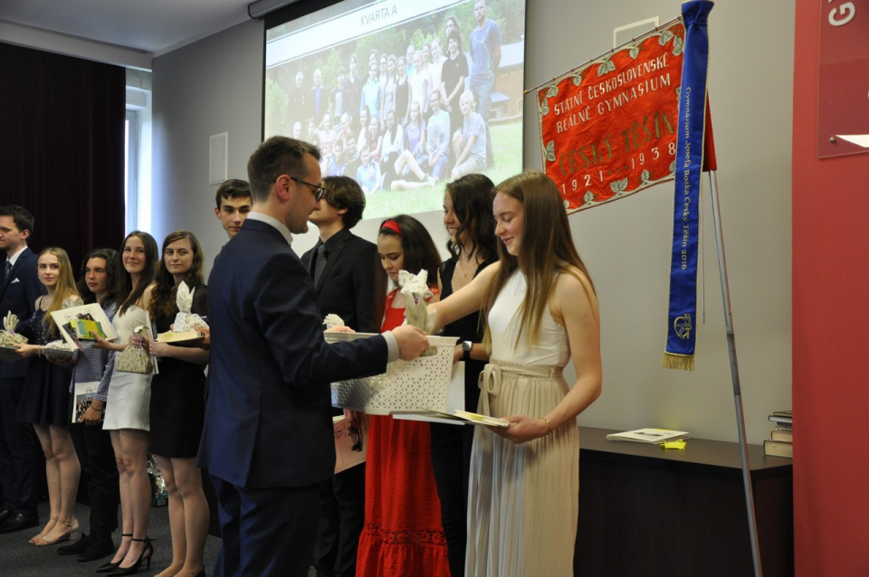
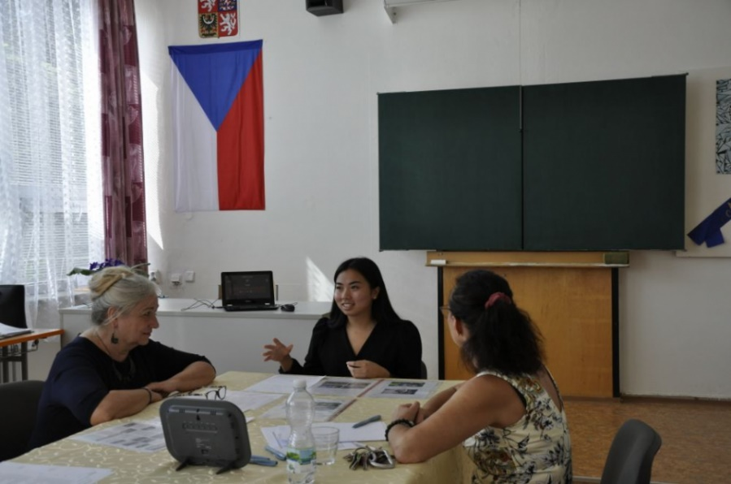
Ze života našich studentů
… a je tady maturita

Slide 14
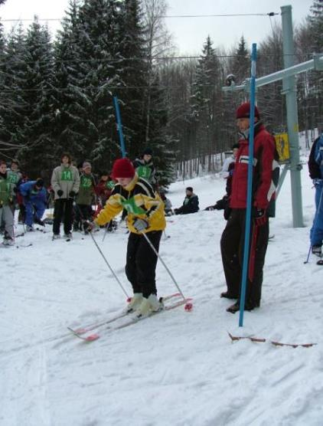
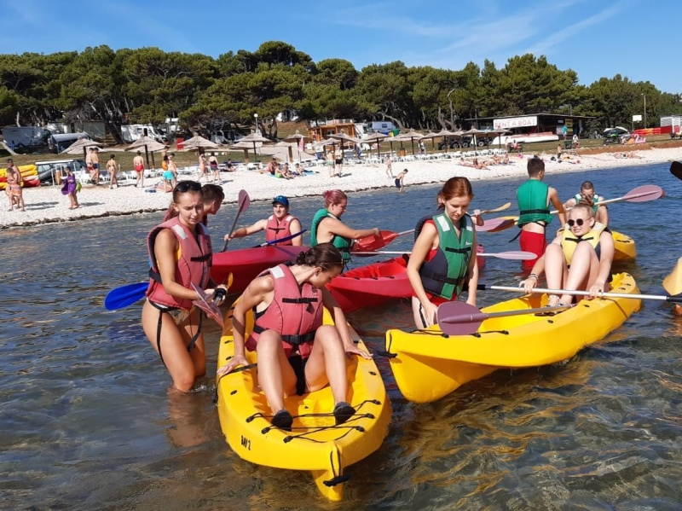
Ze života našich studentů
… mezi tím toho stihneme spoustu
turistické a lyžařské kurzy

Slide 15
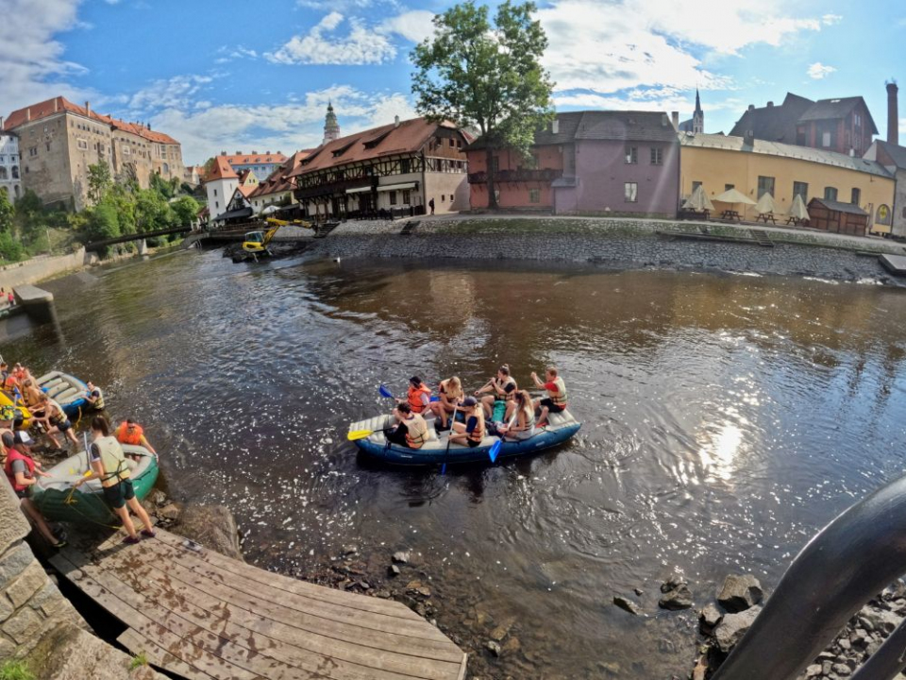
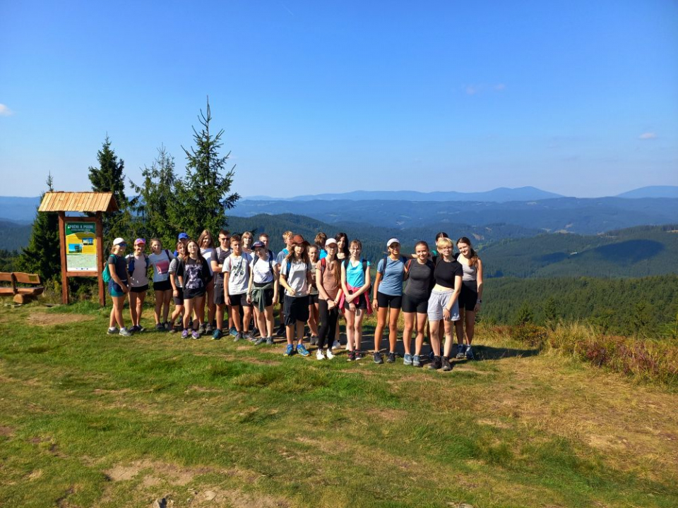
Ze života našich studentů
… mezi tím toho stihneme spoustu
turistické a vodácké kurzy

Slide 16
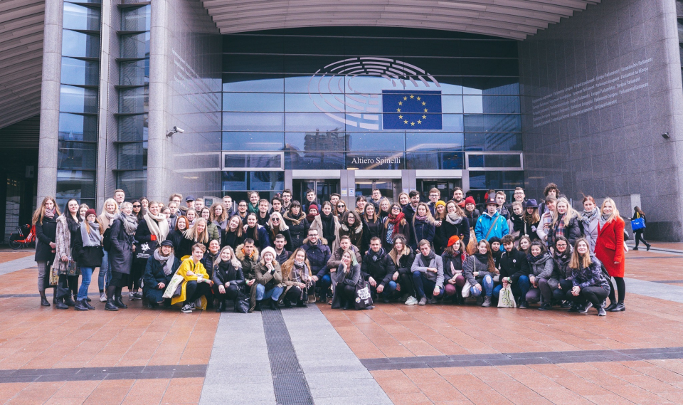
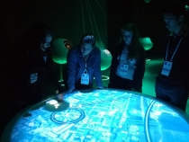
Ze života našich studentů
exkurze
Švýcarsko – CERN
Brusel

Slide 17


Úspěchy našich studentů v soutěžích

Slide 18
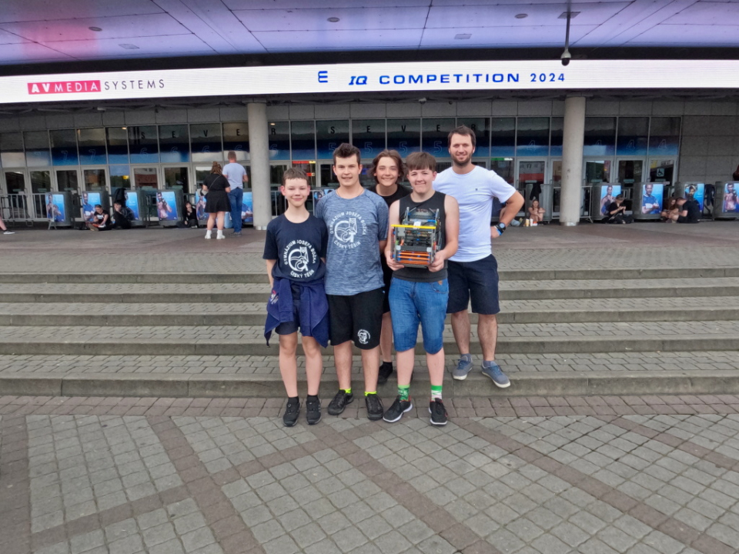
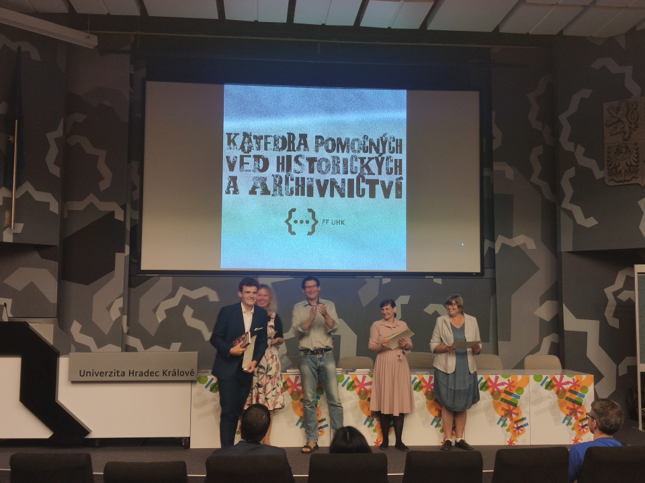
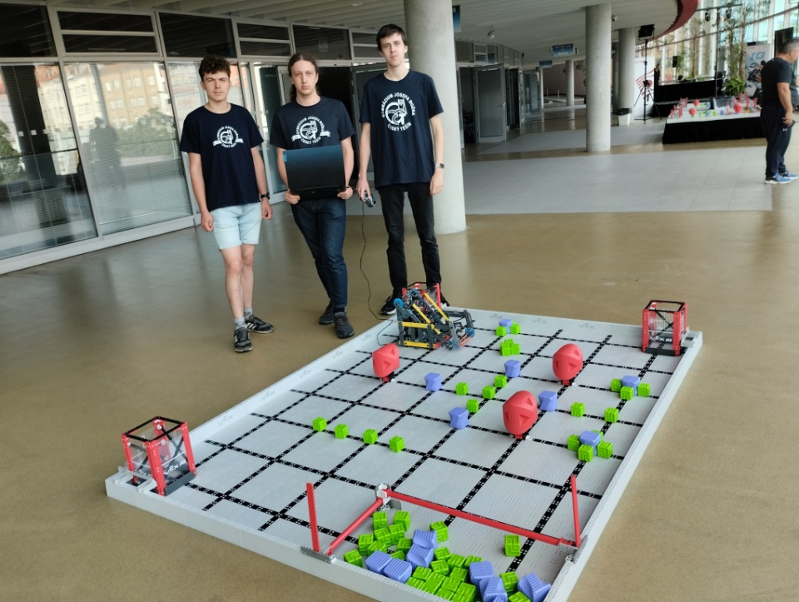
Úspěchy našich studentů v soutěžích

Slide 19
Úspěchy našich studentů v soutěžích 2023/2024
1. místo Mistrovství ČR VEX IQ Robotics ZŠ
1. místo Ústřední kolo soutěže Den s překladem (FrJ)
2.místo Mistrovství ČR VEX IQ Robotics SŠ
3. místo Celostátní kolo Mapové soutěže
4. místo Celostátní kolo SOČ fyzika
8.místo Ústřední kolo Dějepisné olympiády
12.místo Celostátní kolo Konverzační soutěže v AJ

Slide 20
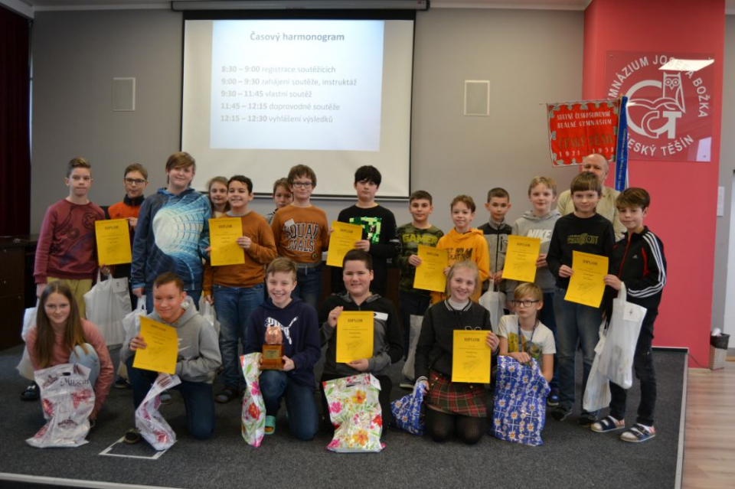
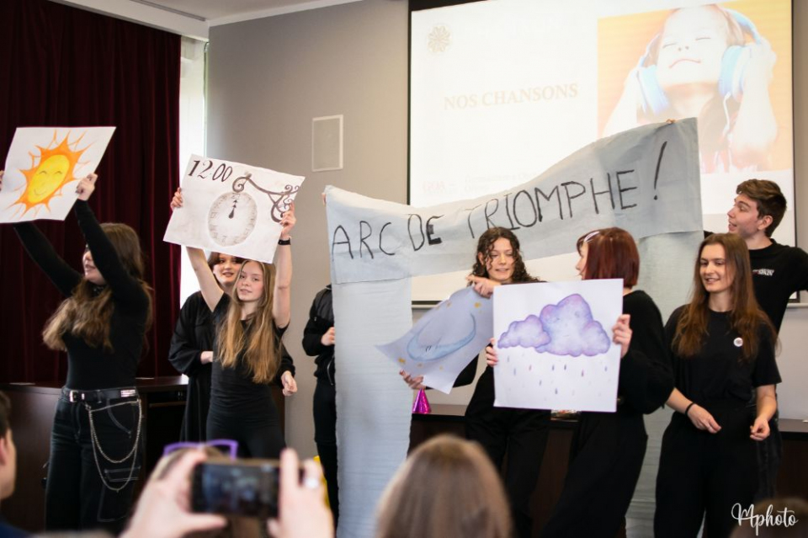
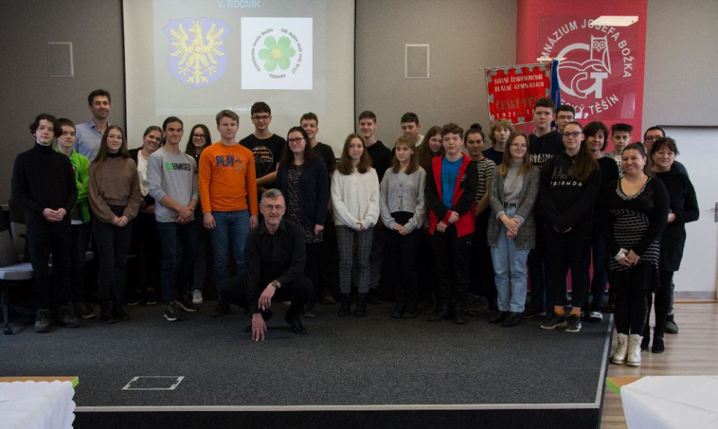
Soutěže pořádané školou
Božkova kasička
Festival UMÍM FRANCOUZSKY
Jak dobře znáš svůj kraj

Slide 21



Další aktivity studentů
Studenti vydávají vlastní úspěšný časopis !!!

Slide 22
Zapojujeme se i do charitativních akcí
Světluška
Květinkový den
Srdíčkový den
Spolupráce se stacionářem v Třinci

Slide 23
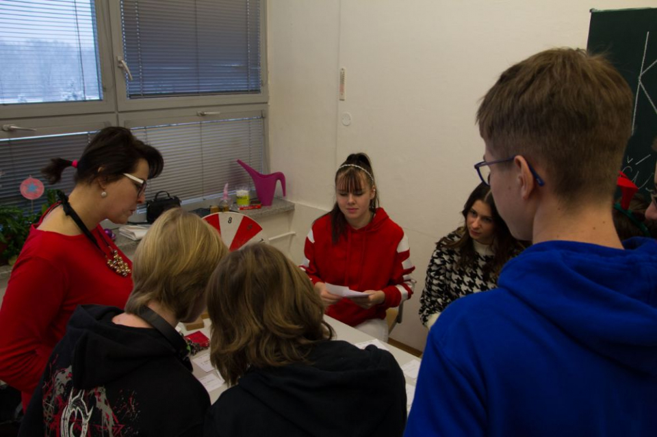
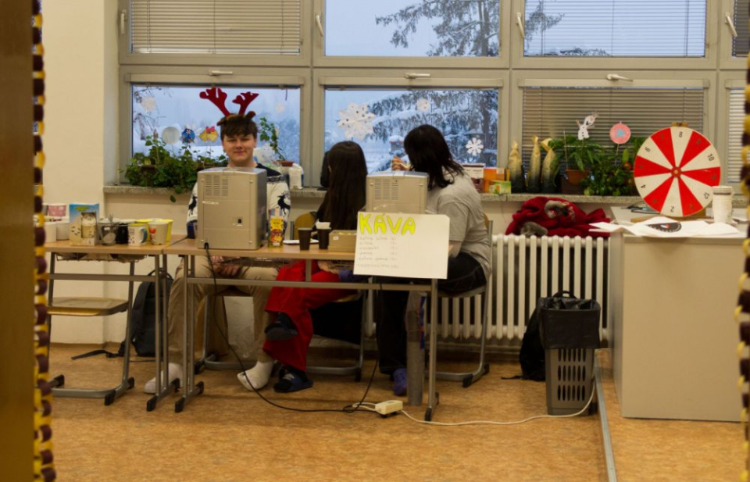
Každoročně pořádáme tradiční „Blešák“
Výtěžek pro organizaci HAIMA

Slide 24
Škola není jen výuka
Středoškolský klub nabízí i mimoškolní aktivity
Robotický kroužek
Chemický kroužek
Příprava FCE, DELF
Dramatický kroužek
Matematický kroužek

Slide 25

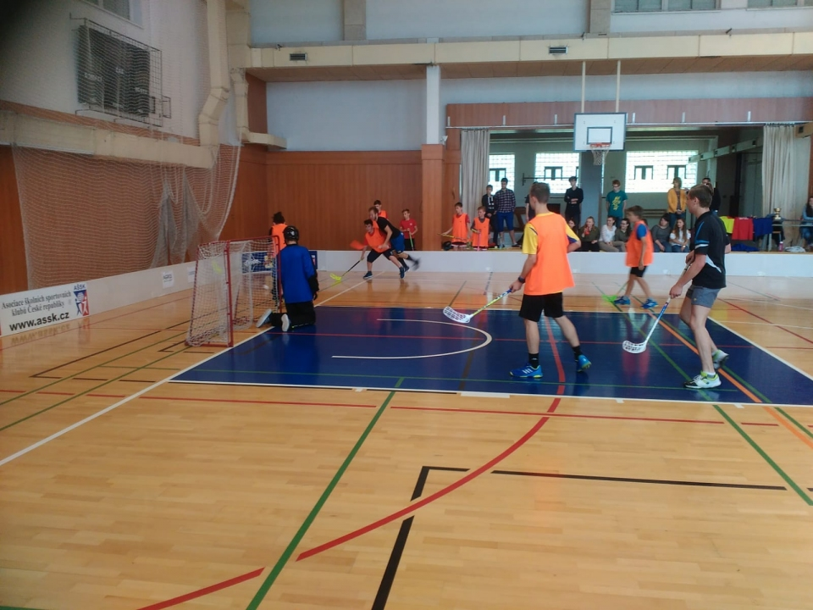
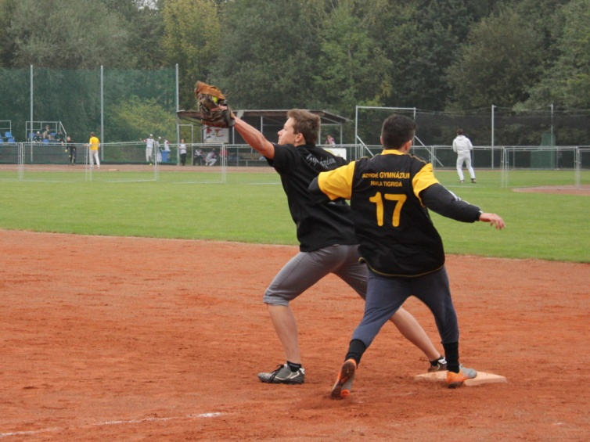
Škola není jen výuka
SPortovní klub Gymnázia
nabízí
Florbal, Softball, Odbíjená
Florbalová liga tříd
Volné sportování

Slide 26
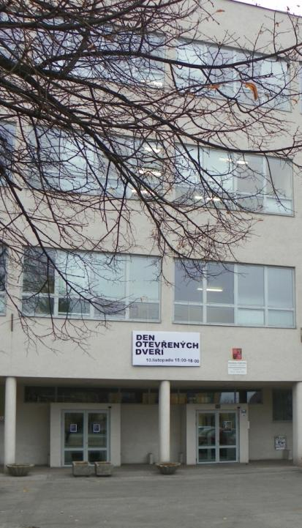
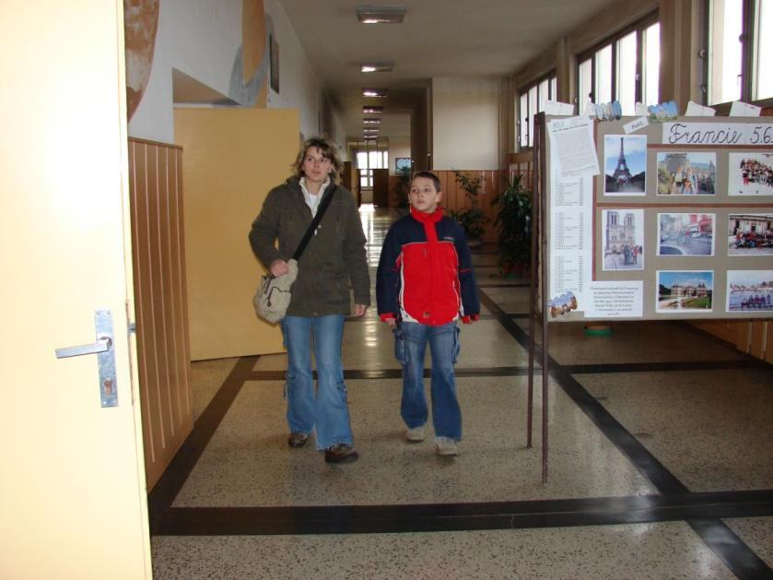
Těšíme se na shledanou na Dni otevřených dveří 28.11.2024 15.00 – 18.00 !!!

